Slide 1


БЮДЖЕТ ДЛЯ ГРАЖДАН
ПРОЕКТ бюджета муниципального образования «Поселок Айхал» Мирнинского района Республики Саха (Якутия) на 2025 год и плановый период 2026 и 2027 годов

Slide 2


Документы, на основании которых
составляется проект поселкового бюджета
Бюджетное послание Президента Российской Федерации
Послание Президента Республики Саха (Якутия), в котором определяются основные направления бюджетной и налоговой политики
Основные параметры социально-экономического развития поселка
Муниципальные программы

Slide 3

Основные направления бюджетной и налоговой политики
обеспечение сбалансированности и повышение устойчивости бюджета; гарантированное исполнение всех социальных обязательств;
планирование бюджета на основе объективной оценки ожидаемого исполнения в 2024 году и объективного прогноза показателей социально-экономического развития;
повышение эффективности управления бюджетными ресурсами, в том числе за счет оптимизации деятельности органов местного самоуправления;
расширение налогового потенциала за счет вовлечения в налоговый оборот ранее неучтенных объектов;
повышение эффективности работы с муниципальным имуществом, направленной на увеличение доходов бюджета.

Slide 4
Основные параметры бюджета на 2025 год и плановый период 2026 и 2027 годов
 | 2025 год | 2026 год | 2027 год
Доходы, тыс. руб | 224 189,3 | 233 493,3 | 242 095,1
Расходы, тыс. руб | 224 189,3 | 233 493,3 | 242 095,1
Дефицит, тыс. руб | - | - | -

Slide 5

Доходная часть бюджета муниципального образования «Поселок Айхал» Мирнинского района Республики Саха (Якутия) на 2025 год и плановый период 2026 и 2027 годов
2025 год – 224 189,3 тыс. рублей
2026 год – 233 493,3 тыс. рублей
2027 год – 242 095,1 тыс. рублей

Slide 6

Структура доходов бюджета
МО «Поселок Айхал»

Slide 7

НОРМАТИВЫ ОТЧИСЛЕНИЙ В МЕСТНЫЙ БЮДЖЕТ
Наименование налога | Норматив отчисления
НАЛОГОВЫЕ ДОХОДЫ
Налог на доходы физических лиц | 10%
Налог на имущество физических лиц | 100%
Земельный налог | 100%
Единый сельскохозяйственный налог | 50%
НЕНАЛОГОВЫЕ ДОХОДЫ
Арендная плата за земельные участки, государственная собственность на которые не разграничена | 50%
Доходные от перечисления части прибыли остающиеся после уплаты налогов и иных обязательных платежей муниципальных предприятий | 100%
Доходы от сдачи в аренду имущества, находящегося в собственности муниципального образования | 100%
Прочие неналоговые доходы | 100%

Slide 8

Поступление НДФЛ за период 2024 года и прогноз до 2027 года

Slide 9
Динамика изменений среднемесячной заработной платы
Notes:
В таблице - данные прогноза по России.
Синий – от 29.05.2013 Базовый вар. – второй. Красный – от 25.09.2013 Базовый -первый

Slide 10

Численность населения поселка
Notes:
В таблице - данные прогноза по России.
Синий – от 29.05.2013 Базовый вар. – второй. Красный – от 25.09.2013 Базовый -первый

Slide 11

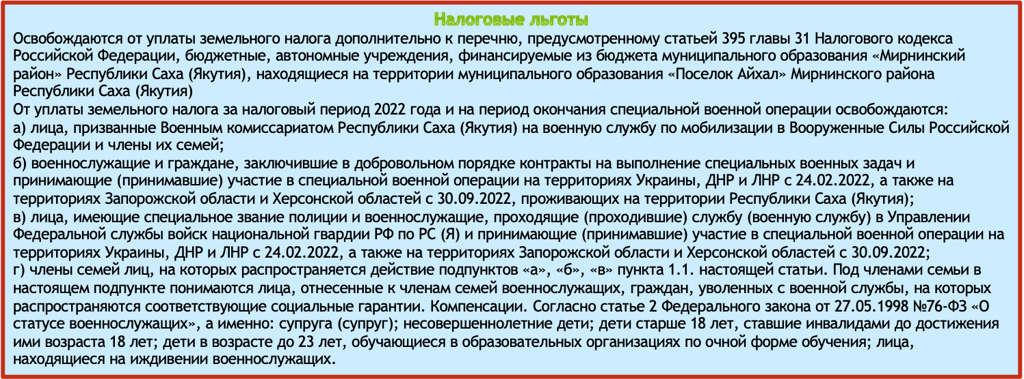
ЗЕМЕЛЬНЫЙ НАЛОГ
Глава 31 Налогового кодекса РФ, Решение сессии Айхальского поселкового Совета от 27.11.2010 № 39-10
Налогоплательщиками налога признаются организации и физические лица, обладающие земельными участками на праве собственности, праве постоянного (бессрочного) пользования или праве пожизненного наследуемого владения.
Срок уплаты земельного налога для физических лиц не позднее 1 декабря года, следующего за истекшим налоговым периодом, для организаций сроки установлены Налоговым кодексом Российской Федерации.
Налоговые ставки 0,3 - 1,5%

Slide 12


НАЛОГ НА ИМУЩЕСТВО ФИЗИЧЕСКИХ ЛИЦ
Глава 32 Налогового кодекса РФ, Решение сессии Айхальского поселкового Совета от 27.11.2010 № 39-10
Налоговые ставки
0,1%
2%
0,5%
Объект налогообложения от кадастровой стоимости:
жилые дома и помещения, в том числе объекты незавершенного строительства; единые недвижимые комплексы с жилыми помещениями; гаражи и машино-места; хозяйственные строения или сооружения, площадь каждого из которых не превышает 50 кв. метров
объекты налогообложения, кадастровая стоимость каждого из которых превышает 300 миллионов рублей;
иные здания, строения, сооружения, помещения
Уплатить налог на имущество в бюджет по месту нахождения имущества следует в срок не позднее 1 декабря года, следующего за истекшим налоговым периодом.
От уплаты налога на имущество физических лиц освобождаются категории граждан, установленные статьей 407 Налогового Кодекса РФ.
Начиная с налогового периода 2021 года освободить от уплаты налога на имущество физических лиц объекты налогообложения, не используемые для предпринимательской деятельности, членов многодетных семей, имеющих пять и более несовершеннолетних детей. Основанием для предоставления указанной налоговой льготы являются сведения, представляемые ежегодно до 1 марта года, следующего за годом, за который представляются указанные сведения, в налоговые органы исполнительным органом государственной власти Республики Саха (Якутия), осуществляющим реализацию и совершенствование социальной политики в области социальной поддержки малоимущих и отдельных категорий граждан, в том числе семей с детьми, без заявления налогоплательщиков.
От уплаты налога на имущество физических лиц за налоговый период 2022 года и на период до окончания специальной военной операции освобождаются:
а) лица, призванные Военным комиссариатом Республики Саха (Якутия) на военную службу по мобилизации в Вооруженные Силы Российской Федерации и члены их семей;
б) военнослужащие и граждане, заключившие в добровольном порядке контракты на выполнение специальных военных задач и принимающие (принимавшие) участие в специальной военной операции на территориях Украины, ДНР и ЛНР с 24.02.2022, а также на территориях Запорожской области и Херсонской областей с 30.09.2022, проживающих на территории Республики Саха (Якутия), и члены их семей;
в) лица, имеющие специальное звание полиции и военнослужащие, проходящие (проходившие) службу (военную службу) в Управлении Федеральной службы войск национальной гвардии РФ по РС (Я) и принимающие (принимавшие) участие в специальной военной операции на территориях Украины, ДНР и ЛНР с 24.02.2022, а также на территориях Запорожской области и Херсонской областей с 30.09.2022, и члены их семей;
г) члены семей лиц, на которых распространяется действие подпунктов «а», «б», «в» пункта 3 настоящей статьи. Под членами семьи в настоящем подпункте понимаются лица, отнесенные к членам семей военнослужащих, граждан, уволенных с военной службы, на которых распространяются соответствующие социальные гарантии. Компенсации. Согласно статье 2 Федерального закона от 27.05.1998 №76-ФЗ «О статусе военнослужащих», а именно: супруга (супруг); несовершеннолетние дети; дети старше 18 лет, ставшие инвалидами до достижения ими возраста 18 лет; дети в возрасте до 23 лет, обучающиеся в образовательных организациях по очной форме обучения; лица, находящиеся на иждивении военнослужащих.

Slide 13
Налоговые доходы
тыс. руб.
Наименование доходов | Факт 2023 год | Утверждено (первоначально) на 2024 год | Уточненный бюджет на 2024 год | 2025 год | 2026 год | 2027 год
ДОХОДЫ | 155 247,9 | 157 574,1 | 157 574,1 | 183 343,0 | 191 761,4 | 200 439,1
НДФЛ | 145 899,0 | 145 849,0 | 145 849,0 | 164 939,2 | 173 274,3 | 181 771,1
Акцизы | 406,9 | 409,0 | 409,0 | 564,9 | 613,8 | 794,6
Налог на имущество физических лиц | 2 395,8 | 2 448,0 | 2 448,0 | 3 080,3 | 3 114,8 | 3 114,8
Земельный налог | 6 546,1 | 8 868,1 | 8 868,1 | 14 758,5 | 14 758,5 | 14 758,5

Slide 14

Неналоговые доходы
тыс. руб.
Наименование доходов | Факт 2023 год | Утверждено на 2024 год | 2025 год | 2026 год | 2027 год
Доходы, получаемые в виде арендной либо иной платы за передачу в возмездное пользование государственного и муниципального имущества (за исключением имущества бюджетных и автономных учреждений, а также имущества государственных и муниципальных унитарных предприятий | 22 276,7 | 21 593,1 | 22 769,2 | 23 212,1 | 23 672,7
Платежи от государственных и муниципальных унитарных предприятий | 361,5 | 0,6 | 0,0 | 0,0 | 0,0
Прочие доходы от использования имущества и прав, находящихся в государственной и муниципальной собственности (за исключением имущества бюджетных и автономных учреждений, а также имущества государственных и муниципальных унитарных предприятий | 970,8 | 1 355,5 | 1 569,0 | 1 627,3 | 1 689,1
Доходы от компенсации затрат государства | 3 885,4 | 3 500,0 | 8 543,2 | 8 927,6 | 9 329,4
Доходы от продажи материальных и нематериальных активов | 396,6 | 61,5 | 1 000,0 | 1 000,0 | 0,0
Штрафы | 220,3 | 414,8 | 0,0 | 0,0 | 0,0
Прочие неналоговые доходы | 515,4 | 0,0 | 0,0 | 0,0 | 0,0
ИТОГО | 28 526,7 | 26 925,5 | 33 881,4 | 34 767,0 | 34 691,2

Slide 15

Расходы бюджета по сферам деятельности
Наименование | Предусмотрено проектом бюджета на 2025 год, тыс. руб. | % от общих расходов
жилищно-коммунальное хозяйство | 6 110,4 | 2,7
благоустройство поселка | 25 251,3 | 11
социально-культурная сфера | 14 731,3 | 6,6
ремонт и содержание муниципального имущества | 7 564,2 | 0,03
транспортное обслуживание населения | 125,0 | 0,001

Slide 16
Расходная часть бюджета муниципального образования «Поселок Айхал» на 2025-2027 годы
2025 год – 224 189,3 тыс. рублей
2026 год – 233 493,3 тыс. рублей
2027 год - 242 095,1 тыс. рублей

Slide 17

Развитие культуры и социокультурного пространства на территории МО «Поселок Айхал» 2022-2027 г.г.
Цель: Сохранение и развитие культурного потенциала и культурного наследия п. Айхал. Создание новых форм досуга для населения
Финансовое обеспечение программы, тыс. руб.
 | 2025 год | 2026 год | 2027 год
Бюджет МО «Поселок Айхал» | 4 166,5 | 6 548,0 | 6 689,7
Ожидаемые результаты:
- Увеличить количество культурно-массовых и информационно-просветительских мероприятий, направленных на обогащение духовного и творческого потенциала и активизацию социально-культурной жизни населения;
- Увеличить количество горожан, принявших участие в творческих конкурсах различных уровней за пределами поселка;
- Увеличить количество детей и молодежи, получившие призовые места в творческих конкурсах;
- Увеличить количество жителей города, принявших участие в мероприятиях, посвященным национальным праздникам
- увеличение числа национальных общин

Slide 18

Основные направления реализации молодежной политики в МО «Поселок Айхал» на 2022 – 2027 годы
Цель:
Реализация государственной политики Президента РФ, Правительства РС (Я), решений районного Совета, направленной на формирование активного вовлечение молодых граждан во все сферы жизнедеятельности общества и создание условий для самореализации молодых граждан.
Финансовое обеспечение программы, тыс. руб.
 | 2025 год | 2026 год | 2027 год
Бюджет МО «Поселок Айхал» | 972,5 | 696,0 | 696,6
Ожидаемые результаты:
- Увеличение количества детей и молодежи, вовлеченных в мероприятия гражданско-патриотической направленности;
- Увеличение количества мероприятий для детей и молодежи;
- Увеличение количества детей и молодежи, принимающих участие в
деятельности общественных организаций и объединений;
- Организация занятости студентов.

Slide 19

Развитие физической культуры и спорта на территории МО «Поселок Айхал» на 2022-2027 годы
Цель:
- создание условий для укрепления здоровья населения путем развития
инфраструктуры спорта;
- пропаганда здорового образа жизни, популяризации массового спорта
Финансовое обеспечение программы, тыс. руб.
 | 2025 год | 2026 год | 2027 год
Бюджет МО «Поселок Айхал» | 1 400,0 | 580,0 | 580,0
Ожидаемые результаты:
1. Повышение качества проводимых спортивно – массовых
мероприятий.
2. Увеличение доли граждан поселения, систематически
занимающихся физической культу рой и спортом.
3. Сохранение и укрепление здоровья, развитие физической
культуры населения.

Slide 20

Социальная поддержка населения МО «Поселок Айхал» Мирнинского района Республики Саха (Якутия) на 2025-2030 годы
Цель:
Повышение социального благополучия населения, улучшение социальной инфраструктуры п. Айхал
Финансовое обеспечение программы, тыс. руб.
 | 2025 год | 2026 год | 2027 год
Бюджет МО «Поселок Айхал» | 3 600,0 | 3 600,0 | 3 600,0
Реализация Программы должна обеспечить следующие
достижения:
- повышение уровня и качества жизни отдельных категорий
граждан, в том числе граждан, находящихся в трудной
жизненной ситуации;
- укрепление института семьи, развитие и сохранение
семейных ценностей;
- активное участие граждан пожилого возраста, инвалидов в
основных направлениях деятельности и жизни общества;
- доступность для инвалидов и других маломобильных групп
населения приоритетных объектов социальной, транспортной
инфраструктуры поселка

Slide 21
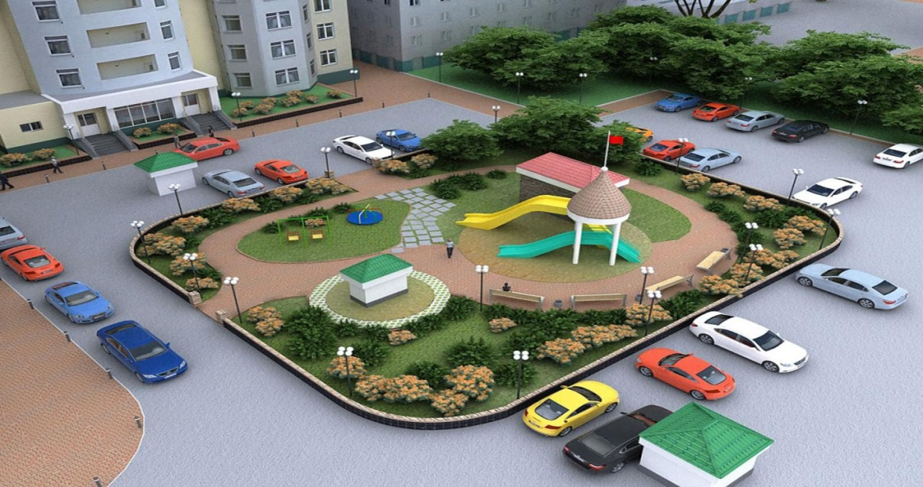
Благоустройство территории муниципального образования «Поселок Айхал» на 2022-2027 годы
Цель:
Целенаправленная работа по комплексному благоустройству территорий
поселка в целях улучшения качества жизни населения
Финансовое обеспечение программы, тыс. руб.
 | 2025 год | 2026 год | 2027 год
Бюджет МО «Поселок Айхал» | 21 723,4 | 26 853,1 | 26 683,3
Ожидаемые результаты:
1. Увеличение количества посаженных деревьев, кустарников.
2. Уменьшение количества брошенных кузовов и самовольно
установленных гаражей, контейнеров; уменьшение количества
несанкционированных свалок.
3. Повышение уровня благоустройства территории поселка
посредствам содержания и обслуживания территорий общего пользования
4. Улучшение внешнего облика поселка в том числе:
создание праздничной атмосферы в предновогодние дни, новогодние и
рождественские праздники.
увеличение количества спортивно-оздоровительных, обучающих
площадок, а также расширение существующих детских игровых площадок
на территории поселка Айхал.
5. Повышение уровня благоустроенных общественных мест по
участию в программе ПМИ
6. Количество задействованных летних трудовых отрядов на
территории общего пользования
7. Повышение надёжности и эффективности электрических сетей.
8. Соблюдение законодательства в области похоронного дела.

Slide 22

Формирование комфортной городской среды МО «Поселок Айхал» на 2018-2027 годы
Цели:
1. Повышение уровня качества и комфорта дворовых территорий муниципального образования
2. Повышение уровня комфорта территорий общего пользования (парки, скверы, улицы, площади)
3. Повышение уровня вовлеченности заинтересованных граждан, организаций в реализацию мероприятий по благоустройству территории
Финансовое обеспечение программы, тыс. руб.
 | 2025 год | 2026 год | 2027 год
Бюджет МО «Поселок Айхал» | 2 500,0 | 2 000,0 | 2 000,0
Ожидаемые результаты:
1. Создание системы «обратной связи» с населением и возможности участия заинтересованных лиц (граждан, организаций), студенческих строительных отрядов и волонтеров в реализации муниципальной программы.
2. Благоустройство и улучшения эстетического вида
дворовых территорий в соответствие с современными требованиями.
3. Создание условий для активного отдыха детей и
взрослых, маломобильных групп, а также комплексное благоустройство и озеленение общественных пространств в соответствие с современными требованиями.

Slide 23

Комплексное развитие транспортной инфраструктуры
МО «Поселок Айхал» на 2022 – 2027 годы
Цель:
1. развитие современной и эффективной транспортной инфраструктуры, обеспечивающей ускорение товародвижения и снижение транспортных издержек в экономике;
2. повышение доступности услуг транспортного комплекса для населения;
3. повышение комплексной безопасности и устойчивости транспортной системы
Финансовое обеспечение программы, тыс. руб.
 | 2025 год | 2026 год | 2027 год
Бюджет МО «Поселок Айхал» | 14 876,7 | 9 409,2 | 8 209,0
Ожидаемые результаты:
1. Проведение разъяснительной и предупредительно-профилактической работы среди населения по вопросам обеспечения реализации программы безопасности дорожного движения с использованием СМИ;
2. Информационно-пропагандистское обеспечение
мероприятий по повышению безопасности дорожного движения;
3. Профилактика детского дорожно–транспортного травматизма;
4. Обеспечение контроля за выполнением мероприятий по обеспечению безопасности дорожного движения;
5. Развитие системы организации движения транспортных средств и пешеходов и повышение безопасности дорожных условий;
6. Организации деятельности по предупреждению аварийности

Slide 24

Энергосбережение и повышение энергетической эффективности МО «Поселок Айхал» на 2022-2027 годы
Цель:
Сократить расходы бюджета МО «Поселок Айхал» на обеспечение энергетическими ресурсами и эффективное использование энергетическими ресурсами за счет реализации энергосберегающих мероприятий.
Финансовое обеспечение программы, тыс. руб.
 | 2025 год | 2026 год | 2027 год
Бюджет МО «Поселок Айхал» | 2 294,2 | 1 220,0 | 1 220,0
Ожидаемые результаты:
Снижение объема потребления энергоносителей на объектах
муниципальной собственности за счет установки приборов учета и
эффективного использования энергетических ресурсов.

Slide 25


Поддержка и развитие малого и среднего предпринимательства в МО «Поселок Айхал» на 2022-2027 годы
Цель:
Создание и обеспечение благоприятных условий для развития и повышения конкурентоспособности малого и среднего предпринимательства, а также физических лиц, не являющихся индивидуальными предпринимателями и применяющих специальный налоговый режим «Налог на профессиональный доход» (далее также – самозанятые граждане) на территории МО «Поселок Айхал»
Финансовое обеспечение программы, тыс. руб.
 | 2025 год | 2026 год | 2027 год
Бюджет МО «Поселок Айхал» | 200,0 | 550,0 | 550,0
Ожидаемые результаты:
1. Сохранение количества уже существующих и прирост новых субъектов СМСП и самозанятых;
2. Прирост количества СМСП и самозанятых граждан, получивших финансовую поддержку;
3. Совершенствование стартовых условий для предпринимательской деятельности (грантовая поддержка);
4. Постепенное увеличение количества СМСП арендуемых помещений и земельных участков, принадлежащих МО «Поселок
Айхал»;
5. Увеличение количества проведенных заседаний Координационного совета по развитию предпринимательства и
формированию благоприятного инвестиционного климата в МО «Поселок Айхал»;
6. Увеличение количества мероприятий по привлечению внимания к существующим СМСП, развитию их конкурентоспособности и повышению престижа
предпринимательской деятельности, в т.ч среди самозанятых

Slide 26

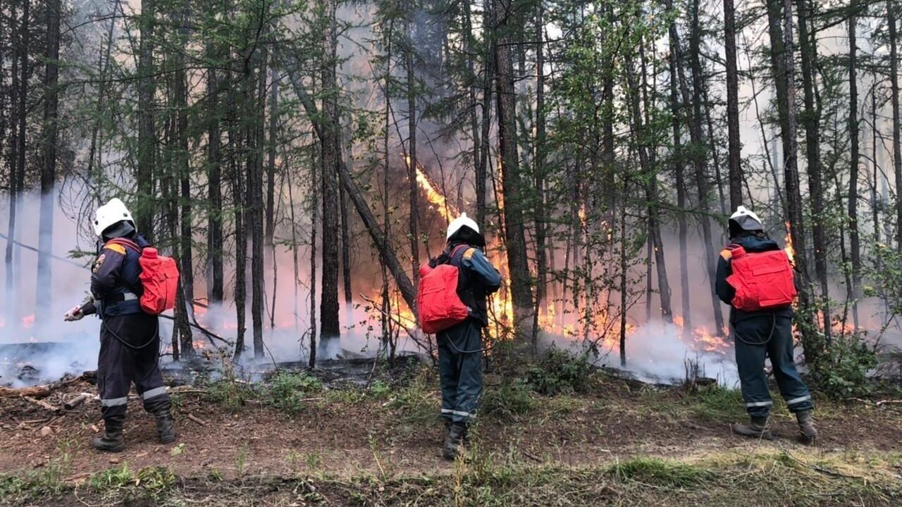
Предупреждение и ликвидация последствий ЧС на территории МО «Поселок Айхал» на 2022-2027 годы
Цель:
Снижение рисков возникновения и смягчение последствий чрезвычайных
ситуаций природного и техногенного характера, а также обеспечение
безопасности населения
Финансовое обеспечение программы, тыс. руб.
 | 2025 год | 2026 год | 2027 год
Бюджет МО «Поселок Айхал» | 6 158,5 | 1 138,7 | 1 138,7
Ожидаемые результаты:
1. Недопущение чрезвычайных ситуаций, повышение уровня безопасности
населения от угроз природного и техногенного характера.
2. Минимизация ущерба, причиненного в результате пожаров.
3. Сокращение количества погибших на пожарах.

Slide 27
Обеспечение общественного порядка и профилактики правонарушений на территории МО «Поселок Айхал» на 2025-2030 годы
Цель:
Обеспечение профилактики правонарушений на территории муниципального образования «Поселок Айхал»
Финансовое обеспечение программы, тыс. руб.
 | 2025 год | 2026 год | 2027 год
Бюджет МО «Поселок Айхал» | 550,0 | 1 050,0 | 1 050,0
Ожидаемые результаты:
- уменьшение общего числа совершаемых преступлений и
правонарушений;
- оздоровление обстановки на улицах и других общественных местах;
- улучшение профилактики правонарушений в среде несовершеннолетних

Slide 28

Обеспечение жильем молодых семей МО «Поселок Айхал» на 2025-2030 годы
Цель:
Оказание государственной и муниципальной поддержки в улучшении жилищных условий молодых семей, признанных в установленном действующим законодательством РФ порядке нуждающимися в жилых помещениях
Финансовое обеспечение программы, тыс.руб
 | 2025 год | 2026 год | 2027 год
Бюджет МО «Поселок Айхал» | 2 892,3 | 3 080,3 | 3 080,3
Ожидаемые результаты:
Увеличение количества молодых семей МО «Поселок Айхал», улучшивших жилищные условия посредством предоставления свидетельств на получение социальных выплат

Slide 29


Поддержка социально ориентированных
некоммерческих организаций муниципального образования «Поселок Айхал» на 2025 – 2030 годы
Цель:
Поддержка и стимулирование деятельности социально ориентированных некоммерческих организаций
Финансовое обеспечение программы, тыс.руб
 | 2025 год | 2026 год | 2027 год
Бюджет МО «Поселок Айхал» | 3 100,0 | 200,0 | 200,0
Ожидаемые результаты:
- создание условий для деятельности СО НКО посредством оказания им финансовой, имущественной, информационной,
консультационной поддержки;
- привлечение СО НКО в сферу оказания услуг населению муниципального образования;
- создание постоянно действующей системы взаимодействия органов местного самоуправления муниципального образования, СО НКО и населения муниципального образования.

Slide 30
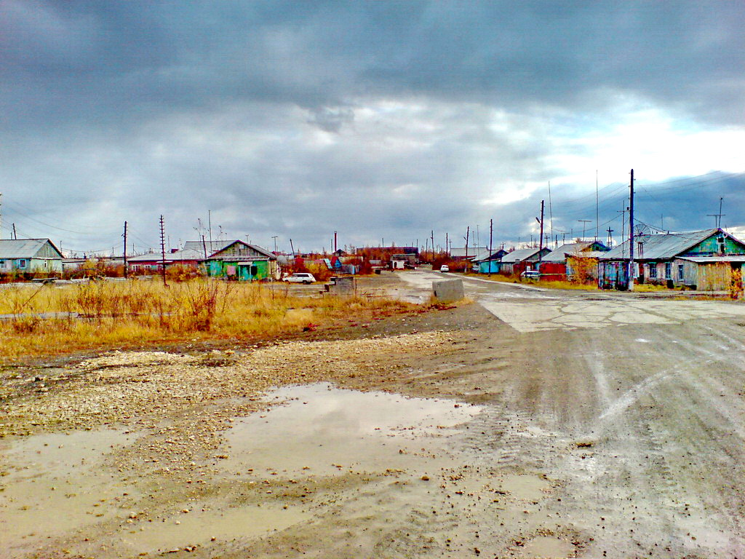
Обеспечение качественным жильем на 2019-2025 годы»
Цель:
- создание безопасных и благоприятных условий проживания граждан, их переселение из ветхого и аварийного жилищного фонда
Ожидаемые результаты:
снос ветхого и аварийного жилищного фонда;
сокращение непригодного для проживания, признанного аварийным жилищного фонда на территории Мирнинского района;
переселение граждан из аварийного жилищного фонда;
снос расселенных домов;
повышение информированности граждан посредством размещения в СМИ информации о программах

Slide 31
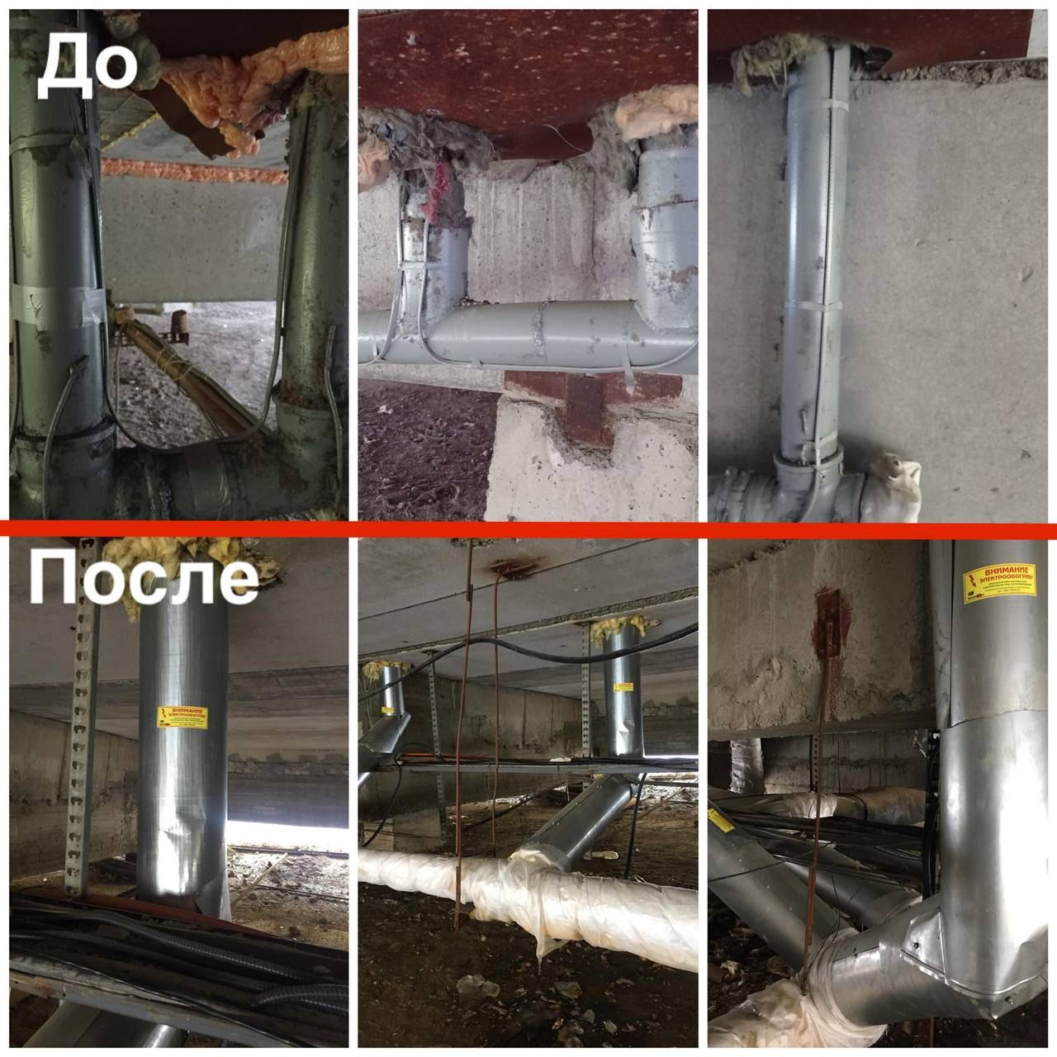
Утепление сетей водоотведения в многоквартирных жилых домах
на территории МО «Поселок Айхал» на 2022 – 2026 годы
Цель:
Обеспечение энергосбережения и энергоэффективности в многоквартирных домах МО «Посёлок Айхал»
Финансовое обеспечение программы, тыс. руб
 | 2025 год | 2026 год
Бюджет МО «Поселок Айхал» | 0,0 | 0,0
Ожидаемые результаты:
Обеспечение соответствия технического состояния многоквартирных домов на территории МО «Поселок Айхал» техническим нормам и правилам

Slide 32
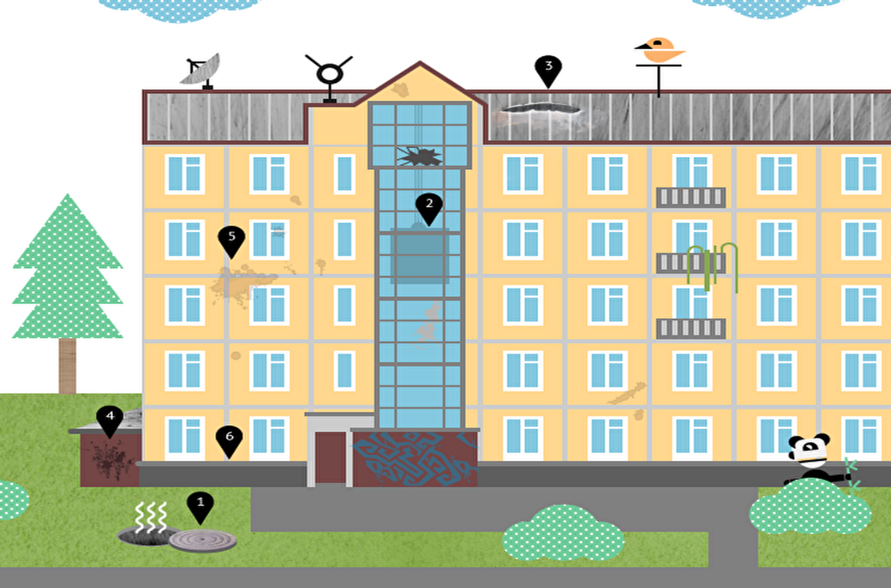
Капитальный и текущий ремонт жилых помещений, принадлежащих МО «Поселок Айхал» на 2022-2027 годы
Цель:
обеспечение соответствия технического состояния многоквартирных домов и жилых помещений, принадлежащих МО «Посёлок Айхал» строительным и техническим нормам и правилам
Финансовое обеспечение программы, тыс. руб.
 | 2025 год | 2026 год | 2027 год
Бюджет МО «Поселок Айхал» | 886,3 | 500,00 | 500,00
Ожидаемые результаты:
Обеспечение соответствия технического состояния жилых помещений муниципальной собственности МО «Поселок Айхал» техническим нормам и правилам

Slide 33

Экология и охрана окружающей среды в муниципальном образовании «Поселок Айхал» на 2022-2027 годы
Цель:
обеспечение соответствия технического состояния многоквартирных домов и жилых помещений, принадлежащих МО «Посёлок Айхал» строительным и техническим нормам и правилам
Финансовое обеспечение программы, тыс. руб
 | 2025 год | 2026 год | 2027 год
Бюджет МО «Поселок Айхал» | 507,6 | 472,6 | 472,6
Ожидаемые результаты:
1. Улучшение санитарного состояния водных объектов;
2. Улучшение санитарного содержания территории
муниципального образования «Поселок Айхал»;
3. Охват всех слоев населения различными формами экологического просвещения, повышение экологической культуры населения;
4.Улучшение состояния окружающей среды в результате принятия мер по устранению выявленных нарушений в области охраны окружающей среды, правил благоустройства;
5.Сохранение зеленого фонда муниципального образования «Поселок Айхал»

Slide 34
Укрепление гражданского согласия на территории муниципального образования «Поселок Айхал» Мирнинского района Республики Саха (Якутия) на 2023-2028 г.г.
Цель:
- участие в создании условий для реализации мероприятий, на укрепление межнационального и межконфессионального согласия, сохранение и развитие языков и культуры народов Российской Федерации;
- создание в п. Айхал благоприятной атмосферы для поддержания межнационального и межконфессионального согласия;
Адаптация и интеграция мигрантов к условиям социально-культурных особенностей российского общества
Финансовое обеспечение программы, тыс. руб.
 | 2025 год | 2026 год | 2027 год
Бюджет МО «Поселок Айхал» | 49,0 | 50,0 | 50,0
Ожидаемые результаты:
1. Гармонизация межэтнических и межконфессиональных отношений, предупреждение проявлений экстремизма и возникновения межнациональных (межэтнических) конфликтов.
2. Участие в осуществлении мер, направленных на профилактику межнациональных (межэтнических) конфликтов на территории муниципального образования.
3. Информационное обеспечение реализации муниципальной программы.
4. Совершенствование взаимодействия муниципальных органов с институтами гражданского общества и с населением в сфере обеспечения, профилактики терроризма и экстремизма в п. Айхал.
5. Обеспечение необходимых условий для сохранения межконфессионального согласия и гражданского Единства.
6. Совершенствование взаимодействия муниципальных органов с институтами гражданского общества и с населением в сфере обеспечения, профилактики терроризма и экстремизма в п. Айхал.
7. Создание правовой помощи мигрантам.
8. Информационная поддержка иностранных граждан.

Slide 35
Программа мероприятий по формированию законопослушного поведения участников дорожного движения в МО «Поселок Айхал» на 2024-2027 годы
Цель:
- Сокращение количества дорожно-транспортных происшествий с пострадавшими;
- Повышение уровня правового просвещения участников дорожного движения, культуры их поведения, профилактика детского дорожно-транспортного травматизма в МО «Поселок Айхал»
Финансовое обеспечение программы, тыс. руб.
 | 2025 год | 2026 год | 2027 год
Бюджет МО «Поселок Айхал» | 21,0 | 17,5 | 18,3
Ожидаемые результаты:
Предупреждения опасного поведения на дорогах детей дошкольного и школьного возраста, участников дорожного движения.
Создать системы профилактических мер в целях формирования у участников дорожного движения законопослушного поведения, правового воспитания участников дорожного движения, культуры их поведения.
Совершенствование системы профилактики детского дорожно-транспортного травматизма, формирование у детей навыков безопасного поведения на дорогах.

Slide 36
Реализация градостроительной политики на территории МО «Поселок Айхал» на 2024-2029 годы
Цель:
- Создание благоприятных условий для мобилизации внутренних инвестиционных ресурсов и увеличения притока внешних инвестиций в экономику муниципального образования
- Обеспечение устойчивого развития территории на основе территориального планирования и градостроительного зонирования.
Финансовое обеспечение программы, тыс. руб.
 | 2025 год | 2026 год | 2027 год
Бюджет МО «Поселок Айхал» | 0,0 | 0,0 | 0,0
Ожидаемые результаты:
1. Актуализация генерального плана и правил землепользования и застройки муниципального образования «Поселок Айхал».
2. Подготовка материалов для внесения в ЕГРН сведений о границе населенного пункта и территориальных зонах.

Slide 37

Расходы на реализацию муниципальных программ
Наименование муниципальной программы | 2025 год тыс. руб. | 2026 год тыс. руб. | 2027 год тыс. руб.
МП «Развитие культуры и социокультурного пространства на территории МО «Поселок Айхал» на 2022-2027 годы» | 4 166,5 | 6 548,0 | 6 689,7
МП «Основные направления реализации молодежной политики на 2022-2027 годы» | 972,5 | 696,6 | 696,6
МП «Поддержка социально ориентированных некоммерческих организаций муниципального образования «Поселок Айхал» на 2025-2030 годы» | 3 100,0 | 200,0 | 200,0
МП «Социальная поддержка населения муниципального образования «Поселок Айхал» Мирнинского района Республики Саха (Якутия) на 2025-2030 годы» | 3 600,0 | 3 600,0 | 3 600,0
МП «Обеспечение общественного порядка и профилактики правонарушений на территории муниципального образования «Поселок Айхал» Мирнинского района Республики Саха (Якутия) на 2025-2030 годы» | 550,0 | 1 050,0 | 1 050,0
МП «Развитие физической культуры и спорта в п. Айхал Мирнинского района РС (Я) на 2022-2027 гг.» | 1 400,0 | 580,0 | 580,0
МП «Комплексное развитие транспортной инфраструктуры муниципального образования «Поселок Айхал» на 2022-2027 годы» | 14 876,7 | 9 409,2 | 8 209,0
МП «Обеспечение качественным жильем на 2019-2025 годы» | 0,0 | 0,0 | 0,0
МП «Капитальный и текущий ремонт жилых помещений, принадлежащих МО «Поселок Айхал» на 2022-2027 годы» | 886,3 | 500,0 | 500,0
МП «Утепление сетей водоотведения в многоквартирных жилых домах на территории МО «Поселок Айхал» на 2022-2026 годы» | 0,0 | 0,0 | 0,0
МП «Энергосбережение и повышение энергетической эффективности МО «Поселок Айхал» на 2022-2027 годы» | 2 294,2 | 1 220,0 | 1 220,0
МП «Обеспечение жильем молодых семей на 2025-2030 годы» | 2 892,3 | 3 080,3 | 3 080,3
МП «Формирование комфортной городской среды на 2018-2027 годы» | 2 500,0 | 2 000,0 | 2 000,0
МП «Благоустройство территории п. Айхал на 2022-2027 годы» | 21 723,4 | 26 853,1 | 26 683,3
МП «Предупреждение и ликвидация последствий чрезвычайных ситуаций на территории МО «Поселок Айхал» на 2022-2027 годы» | 6 158,5 | 1 138,7 | 1 138,7
МП «Поддержка и развитие малого и среднего предпринимательства в муниципальном образовании «Поселок Айхал» Мирнинского района Республики Саха (Якутия) на 2022-2027 годы» | 200,0 | 550,0 | 550,0
МП «Экология и охрана окружающей среды в муниципальном образовании «Поселок Айхал» на 2022-2027 годы» | 507,6 | 472,6 | 472,6
МП «Укрепление гражданского согласия на территории муниципального образования «Поселок Айхал» Мирнинского района республики Саха (Якутия) на 2023-2028 годы» | 49,0 | 50,0 | 50,0
МП «Реализация градостроительной политики на территории МО «Поселок Айхал» на 2024-2029 годы» | 0,0 | 0,0 | 0,0
МП «Программа мероприятий по формированию законопослушного поведения участников дорожного движения в МО «Поселок Айхал» на 2024 –2027 года» | 21,0 | 17,5 | 18,3
Итого | 65 897,9 | 57 965,9 | 56 738,6

Slide 38

Непрограммные расходы
Перечень мероприятий | 2025 год тыс. руб. | 2026 год тыс. руб. | 2027 год тыс. руб.
Глава муниципального образования | 6 920,4 | 7 114,2 | 7 413,5
Расходы на содержание органов местного самоуправления | 110 810,7 | 117 483,3 | 122 341,1
Взносы на капитальный ремонт общего имущества многоквартирных домов | 1 501,7 | 1 501,7 | 1 501,7
Расходы на осуществление первичного воинского учета на территориях, где отсутствуют военные комиссариаты | 6 865,1 | 6 865,1 | 6 865,1
Расходы на выполнение отдельных государственных полномочий по государственной регистрации актов гражданского состояния | 99,8 | 99,8 | 99,8
Расходы на выполнение отдельных государственных полномочий по организации мероприятий по предупреждению и ликвидации болезней животных, их лечению, защите населения от болезней, общих для человека и животных | 0,0 | 0,0 | 0,0
Ежемесячные доплаты к трудовой пенсии лицам, замещавшим муниципальные должности и должности муниципальной службы | 2 095,6 | 2 095,6 | 2 095,6
Резервный фонд | 1 500,0 | 1 500,0 | 1 500,0
Расходы по управлению муниципальным имуществом и земельными ресурсами | 22 796,2 | 26 287,6 | 24 759,7
Расходы в области сельского хозяйства | 429,1 | 350,0 | 350,0
Расходы в области дорожно - транспортного комплекса | 125,0 | 592,0 | 592,0
Выполнение других обязательств муниципальных образований | 3 804,2 | 3 994,2 | 3 994,2
Межбюджетные трансферты | 1 343,4 | 1 443,8 | 1 443,8
Итого | 158 291,4 | 175 527,4 | 185 356,5

Slide 39

СПАСИБО ЗА ВНИМАНИЕ!
Контактная информация:
Администрация МО «Поселок Айхал» находится по адресу: 678190, Республика Саха (Якутия), Мирнинский район, п. Айхал, ул. Юбилейная 7а,
Факс: 8 (41136) 6-32-16, тел. 8 (41136) 4-95-85; E-mail: adm-aykhal@mail.ru
Финансово-экономический отдел, контактный телефон: 8(41136) 4-95-75 доб. 2 Администрация МО «Поселок Айхал»).

